Slide 1
Сильные глаголы
Там, где нет стрелок,
на другой слайд переходить пробелом
Составил Хмеленок Николай Павлович

Slide 2
Start
Was machst du?
Что ты делаешь?
Ich lese.
Я читаю.
Liest du?
Ты читаешь?
lesen
Ja, ich lese.
Да, я читаю.

Slide 3
Start
Что ты делаешь?
Was machst du?
Я читаю.
Ich lese.
Ты читаешь?
Liest du?
lesen
Да, я читаю.
Ja, ich lese.

Slide 4
Start
Und was machen Sie?
А что Вы делаете?
Ich lese auch.
Я тоже читаю.
Lesen Sie?
lesen
Вы читаете?
Ja, ich lese.
Да, я читаю.

Slide 5
Start
А что Вы делаете?
Und was machen Sie?
Я тоже читаю.
Ich lese auch.
Вы читаете?
lesen
Lesen Sie?
Да, я читаю.
Ja, ich lese.

Slide 6
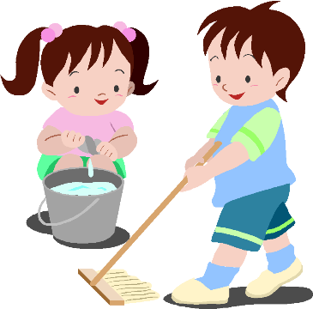
Start
Was machst du?
Что ты делаешь?
Ich helfe.
Я помогаю.
Hilfst du?
helfen
Ты помогаешь?
Ja, ich helfe.
Да, я помогаю.

Slide 7
Start
Что ты делаешь?
Was machst du?
Я помогаю.
Ich helfe.
Ты помогаешь?
helfen
Hilfst du?
Да, я помогаю.
Ja, ich helfe.

Slide 8
Start
Und was machen Sie?
А что Вы делаете?
Ich helfe auch.
Я тоже помогаю.
Helfen Sie?
helfen
Вы помогаете?
Ja, ich helfe.
Да, я помогаю.

Slide 9
Start
А что Вы делаете?
Und was machen Sie?
Я тоже помогаю.
Ich helfe auch.
Вы помогаете?
helfen
Helfen Sie?
Да, я помогаю.
Ja, ich helfe.

Slide 10
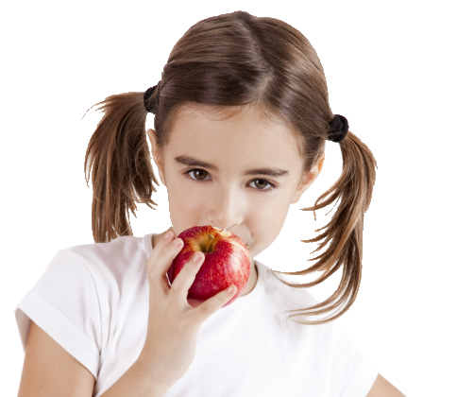
Start
Was machst du?
Что ты делаешь?
Ich esse.
Я ем.
Isst du?
Ты ешь?
essen
Ja, ich esse.
Да, я ем.

Slide 11
Start
Что ты делаешь?
Was machst du?
Я ем.
Ich esse.
Ты ешь?
Isst du?
essen
Да, я ем.
Ja, ich esse.

Slide 12
Start
Und was machen Sie?
А что Вы делаете?
Ich esse auch.
Я тоже ем.
Essen Sie?
Вы едите?
essen
Ja, ich esse.
Да, я ем.

Slide 13
Start
А что Вы делаете?
Und was machen Sie?
Я тоже ем.
Ich esse auch.
Вы едите?
Essen Sie?
essen
Да, я ем.
Ja, ich esse.

Slide 14
Start
Was machst du?
Что ты делаешь?
Ich nehme ein Buch.
Я беру книгу.
Nimmst du ein Buch?
Ты берёшь книгу?
nehmen
Ja, ich nehme ein Buch.
Да, я беру книгу.

Slide 15
Start
Что ты делаешь?
Was machst du?
Я беру книгу.
Ich nehme ein Buch.
Ты берёшь книгу?
Nimmst du ein Buch?
nehmen
Да, я беру книгу.
Ja, ich nehme ein Buch.

Slide 16
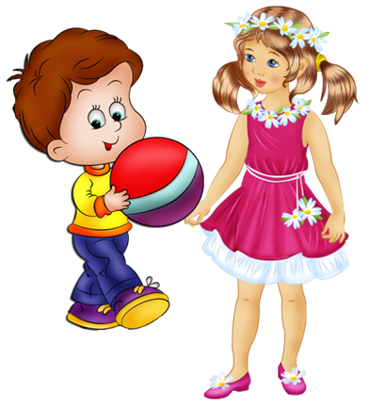
Start
Was machst du?
Что ты делаешь?
Ich gebe einen Ball.
Я даю мяч.
Gibst du einen Ball?
geben
Ты даёшь мяч?
Ja, ich gebe einen Ball.
Да, я даю мяч.

Slide 17
Start
Что ты делаешь?
Was machst du?
Я даю мяч.
Ich gebe einen Ball.
Ты даёшь мяч?
geben
Gibst du einen Ball?
Да, я даю мяч.
Ja, ich gebe einen Ball.

Slide 18
Start
Und was machen Sie?
А что Вы делаете?
Ich gebe auch einen Ball.
Я тоже даю мяч.
Geben Sie einen Ball?
geben
Вы даёте мяч?
Ja, ich gebe einen Ball.
Да, я даю мяч.

Slide 19
Start
А что Вы делаете?
Und was machen Sie?
Я тоже даю мяч.
Ich gebe auch einen Ball.
Вы даёте мяч?
geben
Geben Sie einen Ball?
Да, я даю мяч.
Ja, ich gebe einen Ball.

Slide 20
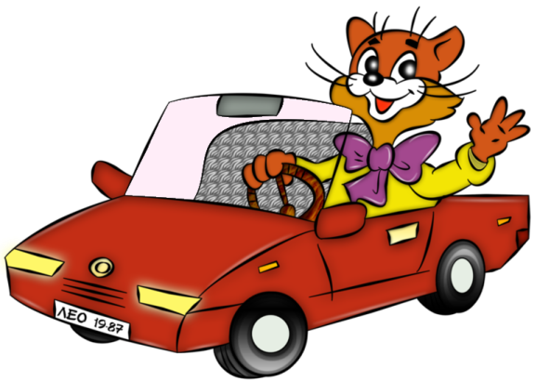
Start
Was machst du?
Что ты делаешь?
Ich fahre.
Я еду.
Fährst du?
fahren
Ты едешь?
Ja, ich fahre.
Да, я еду.

Slide 21
Start
Что ты делаешь?
Was machst du?
Я еду.
Ich fahre.
Ты едешь?
fahren
Fährst du?
Да, я еду.
Ja, ich fahre.

Slide 22
Start
Und was machen Sie?
А что Вы делаете?
Ich fahre auch.
Я тоже еду.
Fahren Sie?
fahren
Вы едете?
Ja, ich fahre.
Да, я еду.

Slide 23
Start
А что Вы делаете?
Und was machen Sie?
Я тоже еду.
Ich fahre auch.
Вы едете?
fahren
Fahren Sie?
Да, я еду.
Ja, ich fahre.

Slide 24
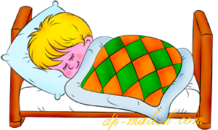
Start
Was machst du?
Что ты делаешь?
Ich schlafe.
Я сплю.
Schläfst du?
schlafen
Ты спишь?
Ja, ich schlafe.
Да, я сплю.

Slide 25
Start
Что ты делаешь?
Was machst du?
Я сплю.
Ich schlafe.
Ты спишь?
schlafen
Schläfst du?
Да, я сплю.
Ja, ich schlafe.

Slide 26
Start
Und was machen Sie?
А что Вы делаете?
Ich schlafe auch.
Я тоже сплю.
Schlafen Sie?
schlafen
Вы спите?
Ja, ich schlafe.
Да, я сплю.

Slide 27
Start
А что Вы делаете?
Und was machen Sie?
Я тоже сплю.
Ich schlafe auch.
Вы спите?
schlafen
Schlafen Sie?
Да, я сплю.
Ja, ich schlafe.

Slide 28
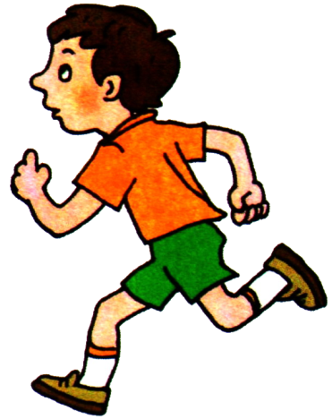
Start
Was machst du?
Что ты делаешь?
Ich laufe.
Я бегу.
Läufst du?
Ты бежишь?
laufen
Ja, ich laufe.
Да, я бегу.

Slide 29
Start
Что ты делаешь?
Was machst du?
Я бегу.
Ich laufe.
Ты бежишь?
Läufst du?
laufen
Да, я бегу.
Ja, ich laufe.

Slide 30
Start
Und was machen Sie?
А что Вы делаете?
Ich laufe auch.
Я тоже бегаю.
Laufen Sie?
Вы бегаете?
laufen
Ja, ich laufe.
Да, я бегаю.

Slide 31
Start
А что Вы делаете?
Und was machen Sie?
Я тоже бегаю.
Ich laufe auch.
Вы бегаете?
Laufen Sie?
laufen
Да, я бегаю.
Ja, ich laufe.

Slide 32
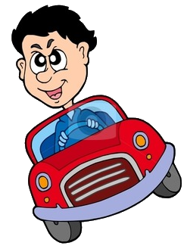
Start
Was macht er? – Er liest.
Was macht er? – Er läuft.
Was macht er? – Er fährt.
Was macht sie? – Sie liest.
Was macht sie? – Sie fährt.

Slide 33
Start
Was macht er? – ______________
Er liest.
Was macht er? – ______________
Er läuft.
Was macht er? – ______________
Er fährt.
Was macht sie? – ______________
Sie liest.
Was macht sie? – ______________
Sie fährt.

Slide 34
Start
lesen
helfen
sehen fern
liest
hilft
sieht fern

Slide 35
Start
essen
nehmen
geben
isst
nimmt
gibt

Slide 36
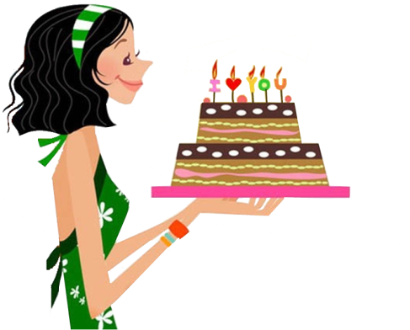
Start
sprechen
waschen
tragen
spricht
wäscht
trägt

Slide 37
Start
schlafen
fahren
laufen
schläft
fährt
läuft

Slide 38
liest
Der Vater __________ einen Brief. (читает)
Die Kinder __________ ein Buch.
Der Sohn __________ dem Vater. (помогает)
Ich __________ der Mutter.
Der Schüler __________ im Bus. (едет)
Ich __________ im Bus.
lesen
hilft
helfe
fährt
fahre

Slide 39
Mein Onkel __________ nach Kiew. (едет)
Die Kinder __________ nach Moskau.
Die Mutter __________ die Tassen. (моет)
Die Geschwister __________ die Tassen.
Mein Freund __________ gut Deutsch. (говорит)
Du __________ nicht schlecht Deutsch.
fährt
fahren
wäscht
waschen
spricht
sprichst

Slide 40
Er __________ deinen Kugelschreiber. (берёт)
Ich __________ eine große Torte.
Die Tochter __________ eine Torte. (ест)
__________ du Bananen?
Sie __________ eine schöne Bluse. (носит)
Ich __________ keine Jeans
nimmt
nehme
isst
Isst
trägt
trage

Slide 41
Die Katze __________ in meinem Zimmer. (спит)
Die Kinder __________ auch hier.
Wo __________ du? (спишь)
Ich __________ noch nicht.
Die Mutter __________ in der Küche fern. (смотрит)
Die Eltern __________ fern.
schläft
schlafen
schläfst
schlafe
sieht
sehen

Slide 42
läuft
Meine Schwester __________ schnell. (бегает)
__________ du schnell?
Die Kinder __________ in die Küche. (бегут)
Ich __________ auch schnell.
Was __________ die Kinder? (едят)
Ich __________ in der Küche.
Läufst
laufen
laufe
essen
esse

